Slide 1
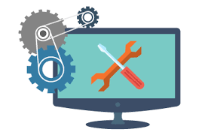

FUNDAMENTOS DE TICs UNIDAD 1:
DESARROLLO DE SISTEMAS
4ta. PARTE

Slide 2
4 etapas fundamentales de procesos que son comunes para todos los sistemas
ACTIVIDADES | CARACTERÍSTICAS
Identificación del problema | Se definen las ideas que se llevarán a cabo. Estudio de factibilidad
Desarrollo de la solución | Se define qué se hará y cómo se hará.
Puesta a punto | Solucionar los inconvenientes cuando se realizan las pruebas.
Seguimiento del sistema | Después de la entrega del sistema se debe realizar un seguimiento.

Slide 3


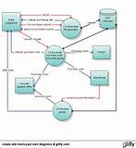

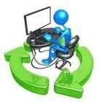
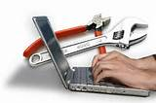
Etapas del Proceso de Desarrollo
ETAPA | CARACTERÍSTICAS
INVESTIGACIÓN | ¿Tengo el dinero, la tecnología y los recursos? Factibilidad
ANÁLISIS | ¿Qué necesito? Requerimientos
DISEÑO | ¿Cómo lo hago? Modelos
DESARROLLO | Concreto el Diseño
PRUEBAS E IMPLEMENTACIÓN | Pruebo si el sistema funciona.
MANTENIMIENTO Y REVISIÓN | Corrijo Mejoro Actualizo

Slide 4
Etapas del Proceso de Desarrollo
ETAPA | CARACTERÍSTICAS
INVESTIGACIÓN ¿Tengo el dinero, la tecnología y los recursos? Factibilidad | En esta etapa se identifican los posibles problemas y oportunidades, y se consideran a la luz de los objetivos de la empresa. Se realiza un estudio de factibilidad.
ANÁLISIS ¿Qué necesito? Requerimientos | Esta fase incluye el estudio de los sistemas y procesos de trabajo existentes para identificar puntos fuertes y débiles, así como oportunidades de mejoramiento. Se obtienen los requerimientos que deberán cumplirse Esto es, ¿Qué se necesita?
DISEÑO ¿Cómo lo hago? Modelos | Se diseña el sistema, se construyen modelos. Se plantea ¿cómo se concretará el objetivo?

Slide 5
Etapas del Proceso de Desarrollo
ETAPA | CARACTERÍSTICAS
DESARROLLO Concreto el Diseño | En esta etapa se construye el sistema a partir de la mejor solución encontrada en la etapa de Diseño.
PRUEBAS E IMPLEMENTACIÓN Pruebo si el sistema anda. | En esta etapa se realiza las pruebas ó “testing” del sistema, esto es, la prueba de cada componente del mismo hasta llegar a una integración total. Esta etapa consiste en la validar el desarrollo realizado.
MANTENIMIENTO Y REVISIÓN Corrijo Mejoro Actualizo | Es garantizar la operación del sistema y modificarlo, de modo que continúe cubriendo las necesidades cambiantes de la empresa. Implica el mantenimiento del software, que puede ser: reparar fallas del software adaptar el software a diferentes entornos operativos agregar o modificar la funcionalidad del sistema (actualización del sistema a los nuevos cambios). Esto es, mantener, actualizar y mejorar el sistema.

Slide 6
Investigación
Estudio de Factibilidad: Estudio que se realiza para decidir si es factible o posible realizar el producto software. Se estudiará desde lo económico y técnico.
¿El importe a recibir, permite financiar el proyecto (la obra)?
Político
¿Hay alguna normativa que impida la realización del proyecto ? (la construcción del edificio en la zona)
Técnico
¿Existe la tecnología para realizarlo?
Ejemplo: el suelo podría no ser apto para soportar el peso total de la edificación construida. Existen técnicas o materiales para construirlo a pesar de eso?
Económico
Materiales requeridos, contratación de personal, etc.

Slide 7
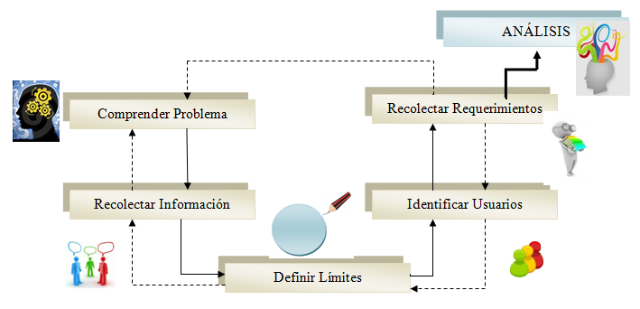
Análisis
¿Qué debe hacer el sistema?
¿Qué cosas hará el sistema y que cosas no hará?
¿Qué usuarios interactúan con el sistema?
Requerimientos

Slide 8
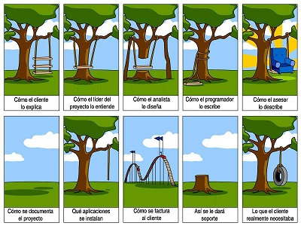

Slide 9
DESARROLLO
Un paradigma es una forma de percibir la realidad.
Se selecciona un PARADIGMA para construir el sistema.

Slide 10
PRUEBAS (TESTING)
En esta etapa se realiza las pruebas ó “testing” del sistema, esto es, la prueba de cada componente del mismo hasta llegar a una integración total. Esta etapa consiste en la validar el desarrollo realizado.
El objetivo principal del testing es determinar si los productos que surgen como consecuencia de cada una de las etapas anteriormente vistas, satisfacen con los requisitos especificados. Cabe recordar que se entiende por Producto software: “A todos los programas desarrollados y la documentación asociada”.
Las pruebas tienen dos momentos:
Planificar las pruebas → en etapas tempranas del proyecto de desarrollo.
Realizar las pruebas → en etapa de prueba.

Slide 11
MANTENIMIENTO Y REVISIÓN
Esta es la etapa más extensa en la vida de un software.
Es garantizar la operación del sistema y modificarlo, de modo que continúe cubriendo las necesidades cambiantes de la empresa.

Slide 12
MANTENIMIENTO Y REVISIÓN
Mantener
Actualizar
Mejorar el Sistema
(Corregir errores inadvertidos)
(Agregar o Modificar Funcionalidades del Sistema)
Reparar fallas
Actualizar el Sistema a Nuevos Cambios
Adaptar el Software a diferentes entornos(funcionalidades que mejoran la performance del sistema)

Slide 13
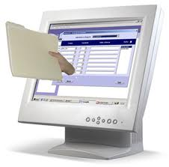
DOCUMENTACIÓN Un sistema de software no servirá de mucho a menos que las personas puedan aprender a usarlo y mantenerlo. Por tanto, la documentación es una parte importante del software. En este apunte no se ha incluido a la documentación en una etapa particular del proceso de desarrollo de un software porque se considera que deberá irse construyendo a medida que se construye el software (sobre todo la documentación técnica).

Slide 14
FIN CUARTA PARTE

